Slide 1

МБДОУ д/с №20 «Ласточка» г.о.г. Кулебаки
Тайм – менеджмент.
Метод «Стратегическая картонка»
Матрица Эйзенхауэра.
Составила: ст. воспитатель Халеева О.И.

Slide 2

Метод «Стратегическая картонка»
Плохая привычка человека – забывчивость.
Очень важно – держать фокус и точно знать, куда двигаться. Помощником в этом процессе станет удобный и очень простой для реализации инструмент – стратегическая картонка.

Slide 3
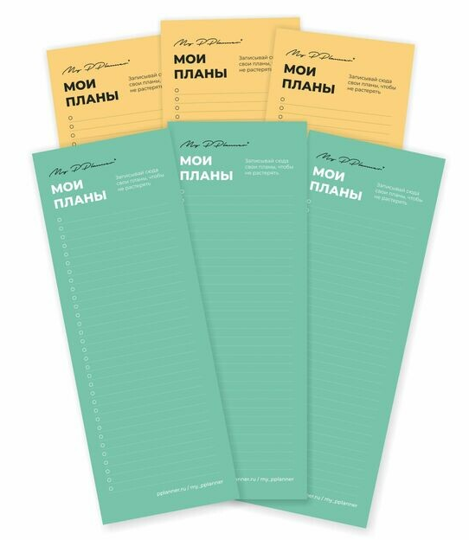
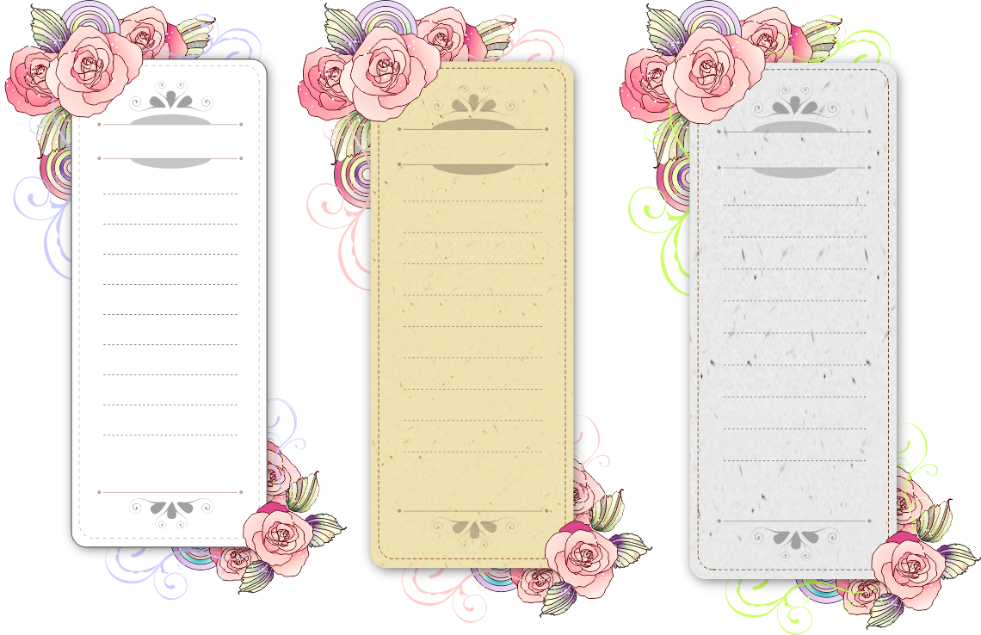
Стратегическая картонка – это небольшой список, в котором собраны самые главные цели на ближайшее время.

Slide 4
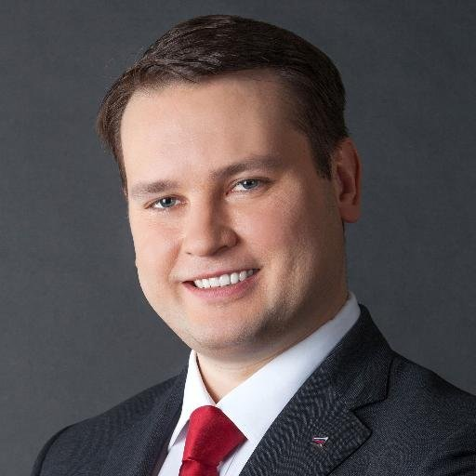
Эксперт в области управления временем. Генеральный директор компании «Организация времени». Автор книг по тайм – менеджменту, среди которых «Организация времени» и «Тайм-драйв».
Окончил Факультет прикладной математики – процессов управления Санкт-Петербургского государственного университета. Работал в ЗАО АКБ «Банкирский дом» помощником председателя правления по вопросам стратегического планирования. Руководитель корпоративных проектов внедрения тайм-менеджмента в компаниях РАО ЕЭС, «Русский стандарт», «Вимм-Биль-Данн» и других. Преподаватель Президентской программы в РЭА им. Плеханова.

Slide 5
Правила составления стратегической картонки
Цель
Формат
Носитель

Slide 6
Правила составления стратегической картонки
1. Написать план…..
4. Тренировка
ЦЕЛИ
5. Контроль уроков
2. Работа с сайтом…..
6. Чтение любимой книги
3. Подготовка к конкурсу…..

Slide 7
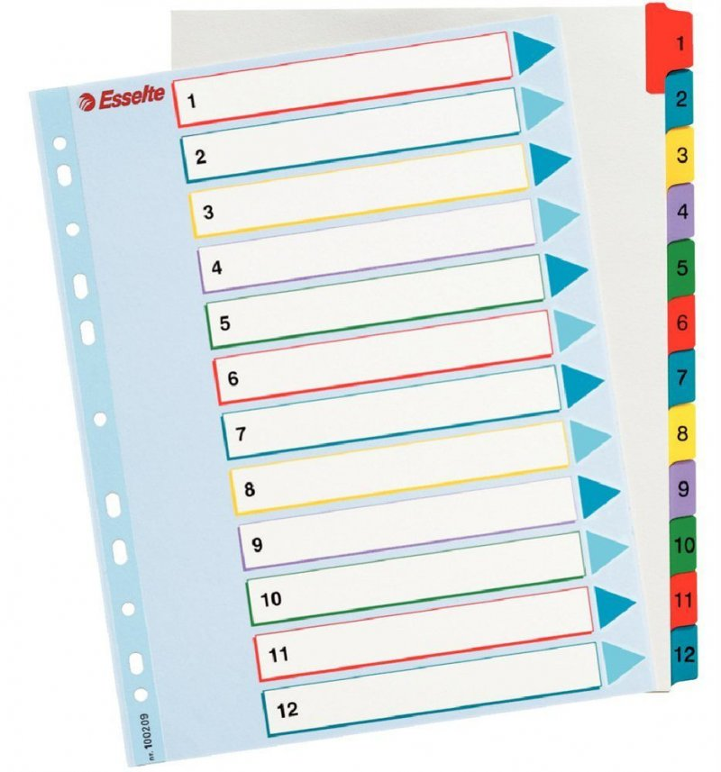
Стратегическая картонка

Slide 8

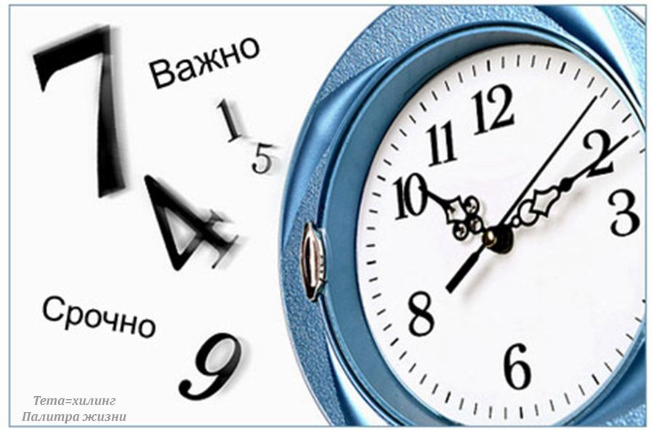
Матрица Эйзенхауэра.
Важные дела редко бывают срочными, в то время как срочные дела редко бывают по настоящему важными.

Slide 9
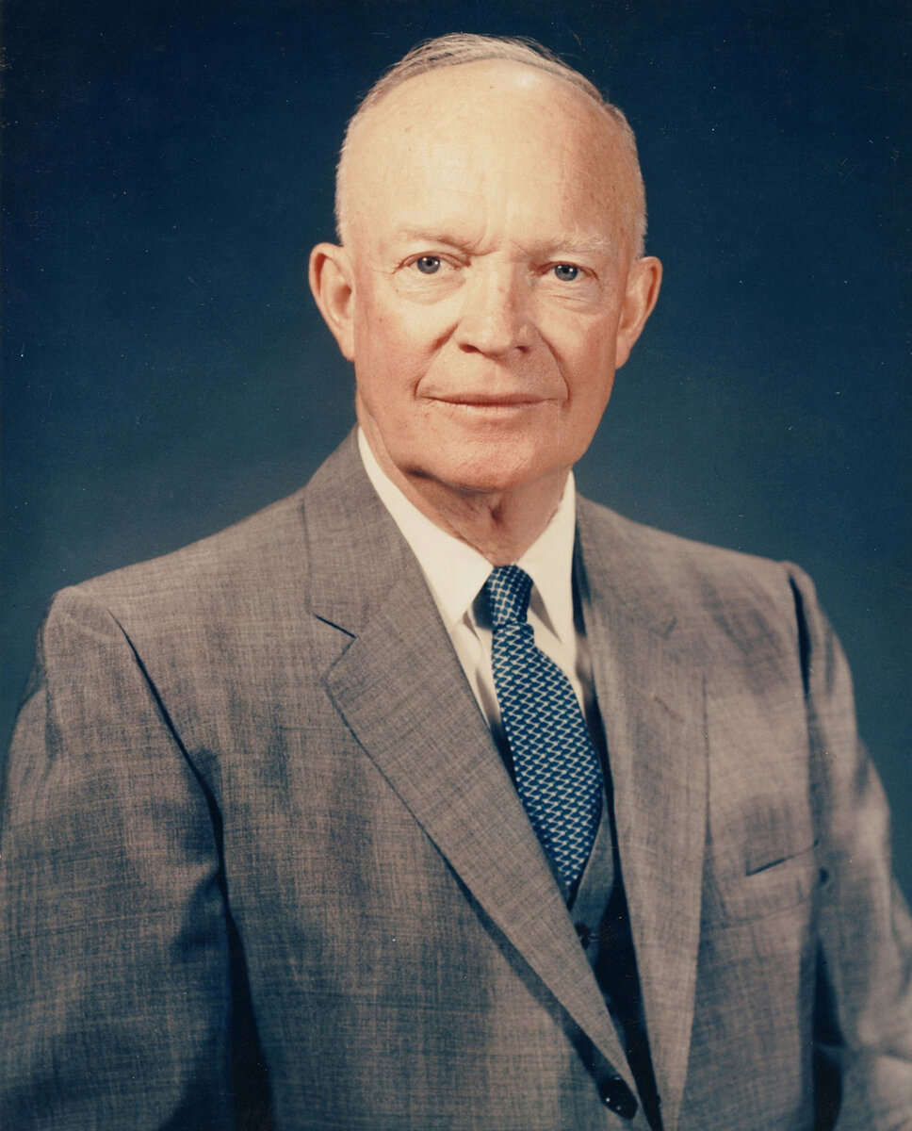
Дуа́йт Дэ́вид Эйзенха́уэр
(14 октября 1890, Денисон,
Техас, США - 28 марта 1969,
Вашингтон США) -
американский государственный
и военный деятель, генерал
армии (1944), 34-й президент
США (20 января 1953 - 20 января
1961).

Slide 10
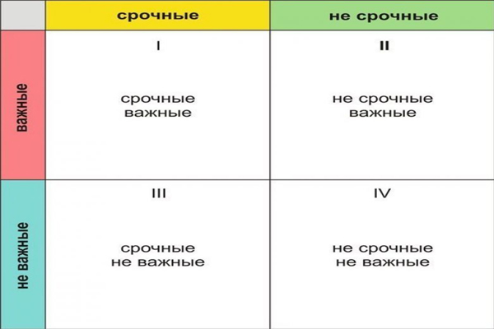
Матрица Эйзенхауэра
А
B
C
D

Slide 11
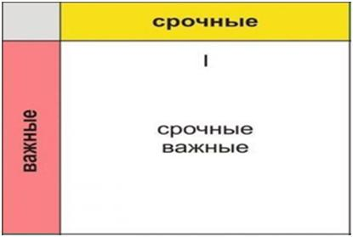
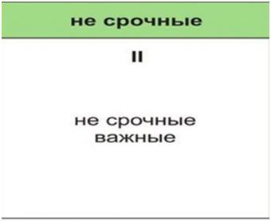
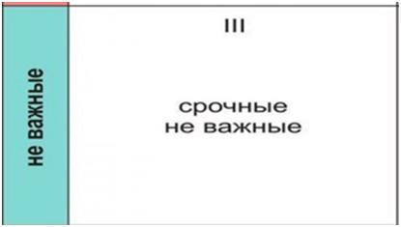
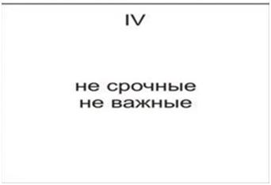
Матрица Эйзенхауэра

Slide 12
Как применить матрицу Эйзенхауэра на практике
Составляйте список задач с вечера.
Список всех дел пишите на отдельном листе и только потом вносите в таблицу Эйзенхауэра.
Прочитайте перечень задач внимательно, при этом задавая себе вопрос о срочности.

Slide 13
Пример заполненной матрицы Эйзенхауэра
На прогулке провести эксперименты Лед и соль», «Снег и его свойства»
1. Завтра 3 занятия в подготовительной группе в 09.00, 09.40, 10.20
Посмотреть на этот месяц афишу спектаклей.
1. Отправить коллеге из другого города книгу по почте (обещала, что сделаю это в начале недели)

Slide 14
«Утром я составляю планы, а днем делаю глупости»
Вольтер.

Slide 15
БЛАГОДАРЮ ЗА ВНИМАНИЕ!

